Slide 1

Seating Map
SEATING MAP
인턴 박주진
Copyrightⓒ. Saebyeol Yu. All Rights Reserved.

Slide 2

CONTENTS
001
개요
Project architecture
프로젝트 진행과정
002
세부 과정
003
시연
004
끝맺음
개선사항
소감
Copyrightⓒ. Saebyeol Yu. All Rights Reserved.
Notes:
발표에 앞서 간단한 목차를 설명 하자ㅕㅁㄴ

Slide 3
Part 1.
Copyrightⓒ. Saebyeol Yu. All Rights Reserved.

Slide 4







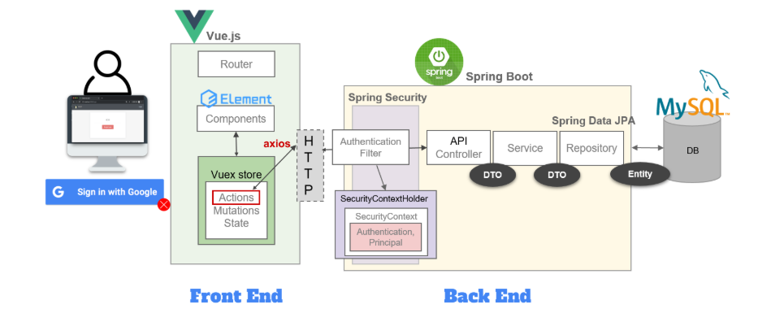



Seating Map
1.1
Project architecture
JWT
HTTP
API
Controller
Service
Repository
DTO
DTO
Entity
axios
Map struct
Scribe Java
Notes:
Axios 란-axios는 HTTP 클라이언트 라이브러리로써, 비동기 방식으로 HTTP 데이터 요청을 실행합니다
전체전이 프로젝트 구조입니다. 프론트는 vue frmawork element ui f로 구성
백엔드는 spring boot ,jpa spring security 로 구성하였습니다. db는 mysql 를 사용하습니다.
각가 독립적인서버로 구현하였고
프론트에서 로그인을 제외한 모든 통신은 axios를 사용해 비동기 통신으로 구성하였습니다. 모든 요청은 jwt(json webtoken) 를 쿠키에 담아서 전송하는 방식으로 인증을 구현하였습니다.
로그인 scribe java 라는 oauth library 를 사용해서 소셜 로그인 기능을 구현하엿습니니다.
계층간 즉 controller service repostiory 는 dto를 통해 데이터를 주고 jpa entity

Slide 5
Seating Map
1.2
프로젝트 진행과정
Week0~1(8/6~8/14)
주제선정,서버설정,기술스펙선정
Week2(8/15~8/21)
ERD설계,
Front,API 프로젝트
생성 및 배포
Week3(8/22~8/28)
Restful API 설계
Week4~6(8/29~9/18)
Entity 설계,TDD 기반 API구현
Notes:
4-6걸처서
실제 api 구현을 진행하였습니다.

Slide 6
Seating Map
1.2
프로젝트 진행과정
Week7(9/19~9/26)
Front 개발 및 API서버 연결
Week8/9(9/27~10/10)
소셜 로그인(OAuth2.0 + JWT 인증)
Notes:
소셜로그인 기능 그리고 전체적이 인증을 구현하였습니다.

Slide 7
Part 2.
Copyrightⓒ. Saebyeol Yu. All Rights Reserved.
Notes:
좀더 자세하게 주별로 진행했던 업무와 늒니점 듬을 설명 하겠습니다.

Slide 8
Seating Map
2.1
자리 배치 프로그램
자리 배치 정보 시각화
소셜 로그인
자리 검색 기능
회의실 예약 기능
자리 변경 기능
자리 변경 히스토리 조회 기능
Notes:
첫번쨰 주와 그전주 에는
좀 다른 주제를 할까 했다가 정말 해보고 싶고 재미있을거 가타아서 시작하였습니다.
자리 배치 프로글매을 통해서 제공하려햇던 기능들은
바향을 ㅗ기획하였습니다.

Slide 9
Seating Map
2.2
기술 스펙
DB
My Sql(8.0.17)
H2(1.4.199 )
Front
Vue.js(2.6.10)
UI-Element UI(2.11.1)
Backend
Spring boot(2.1.6)
Spring security(5.1.5)
JPA(2.1.6)
Gradle(5.4.1)
서버
CentOS-7.2
기타
Open JDK 11.0.2
Intellij Community version(BackEnd)
VsCode(FrontEnd)
Github Issue
Swagger(springfox-swagger (2.9.2))
ERD Cloud
Notes:
기술 선정 이유
Oracel 설정 이까다롭다고 정해준 부분 Mysql 가장 최신버젼 stable 하다고 판단 h2 따론 다른 db를 사용하라고 말씀하지느 않아지만 테스를 독립ㅈ거으로 진해아기위해
Front 다양한 프레임웤가 있찜나 업무적응 위해 Veutify vs Vue element ui 준수한 document 다양한 component (timeline stepper 등)
스피링 부트 : python 이나 른 언어보다 자바에 경험이있고 springmvc보다 설정이 간편한 부트 설정당시 최신은 (2.1.7)이나 출시된지 하루밖에 안되서 가장 안정화된 최신버젼 현재(2.1.9)
Gradle-maven과 비교해빠른 빌드 속도 intellij 와 좋은 연계
프론트와 백엔드를 다르게 쓴이융느 intellih 무료버전이랑 webstrom plug인 지원이 안되서 javascript 어플리케이션 제작에 불편함이있을거 같아 front 는 vs code로 진행(vetur ㅍvue 전용 플러그인사용)
Spring boot 2.1 가장 좋은게 jdk 11 jdk12는 spirng2.2 공식적을 support 하지만 spring 5.1 부터는 지원함으로 사용은 가능할듯
Jdk 선정 이유는 초기에 다른 프로젝트르 진행하려다 문서검색에진인 solr 호환성문제로 10버젼으로 교체후 그냥 진행하엿다. 하지만 구글 소셜 로그인 구현하는 과정에서
SSLHandshakeException 오류가 계속 지속되엇고 Jdk 10 버전에서 요청시에 구글이나 하이워스 api 사이트 읹으서가 jdk keystore 내부에 존재하지안 아서 오류가 지속되는 것으로 판단해 직접 인증서를 넣어줌 그후 정상적으로 구동되었은나 구글은 간혈적으로 인증서오류가 지속적으 ㅗ발생해서 jdk 젼을 변경하엿다.

Slide 10
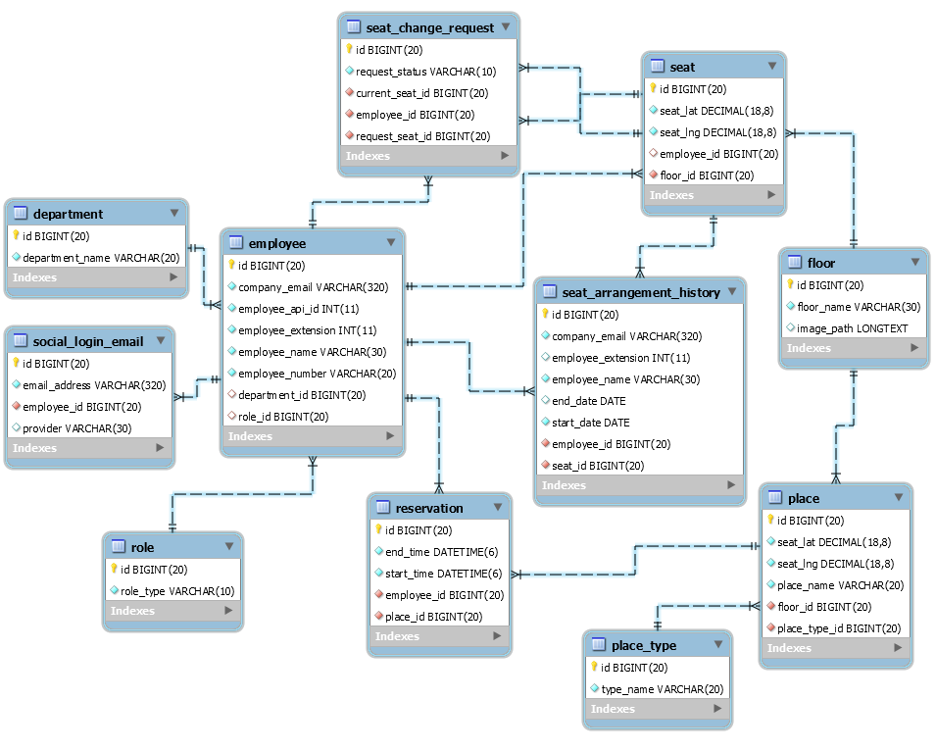
Seating Map
2.3
ERD
ERD 설계
정규화
Naming convention
ERD 자세히 보기
https://www.erdcloud.com/d/WzKF3yw8iSBCsq6WC
Notes:
Erd 간단 설명
Erd 경우도 처음에 계획햇던거에서 서비스를 구체적으로 구현하고 jpa를 도입하면서 조금씩 수정해 갔다.
Mysql naming convetion 을 지키려고 노력했습니다.
3차 정규화 까지 노력
1차 정규화란- 로우마다 컬럼의 값이 1개씩만 있어야 합니다. 이를 컬럼이 원자값(Atomic Value)를 갖는다고 합니다 2차 정규화란- 기본키중에 특정 컬럼에만 종속된 컬럼(부분적 종속)이 없어야 한다는 것입니다 모는 다른 컬럼은 기본키에 모두 종속저이ㅓ야한다모든 컬럼이 완전 함수적 종속을 만족한다. 즉, {X1, X2} -> Y일 경우, X1와 X2가 Y의 값을 결정할 때 이를 완전 함수적 종속 이라고 하고, X1, X2 중 하나만 Y의 값을 결정할 때 이를 부분 함수적 종속 이라고 한다.
3차 정규활ㄴ -기본키 이외의 다른 컬럼이 그외 다른 컬럼을 결정할 수 없는 것입니다. 한 b커럼은 통해 다른 c d e 가 결정되고 파악될수있다.(zip code adress city)
- Snake case

Slide 11
Seating Map
2.4
RestFul API
RestApi 설계
명확한 URL
Conventions (소문자, 하이픈, 밑줄 x, Collection 복수,document 단수)
Rest API 문서
http://seat.gabia.com:8080/swagger-ui.html
https://github.com/gabia-dev-mentor/2019_2_dev_intern_doc/blob/master/report/restapi.md
Notes:
자원에대해 명확하게 표현해기 위해 노력했습니다.
조회 삭제 수정과 같은 자원에 대한 행위는 HTTP Method(GET, POST, PUT, DELETE)로 표현해습니다.
주의점등 또는 best practice 에 유념해서 설계하였습니다.
소문자 사용, 밑줄x , 하이픈 상용,
컬렛션은 복수로 docuemtn 단수로
최대한 명확하고 best practice conventions 등을 지키려해 기본 누가나 알아보기 쉽고 사용하기 쉬운 api 구현을 위해 노력 하였습니다.
A document resource is a singular concept that is akin to an object instance or database record.
Collection-도큐먼트의 디렉터리 리소스, 도큐먼트의 리스트
Hateoas 통해 상태 전이 매커니즘까지 제공못한게 조금은 아쉽습니다. 개선부분입니다.

Slide 12
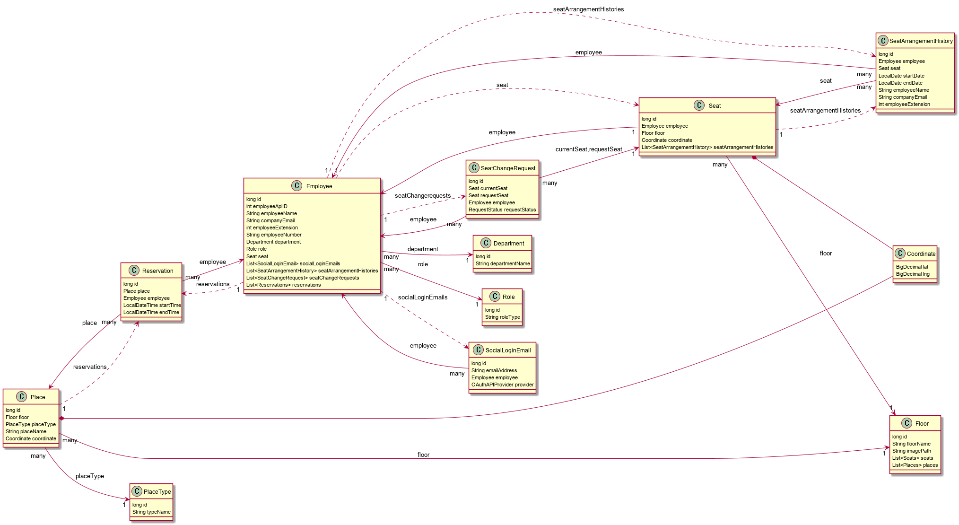
Seating Map
2.5
Entity
Entity 설계
JPA 공부
Column Mapping (nullable,data type,length)
Fetch Type
Lazy loading
양방향 관계 설정
JPA 사용후 좋은점
벤더변경에 자유롭다
객체지향적 코딩하기 가 쉽다.
Notes:
Jpa 기본적인 사용법과 기술이 나오게 된 이유 기술이 추구한는 바 등을 책을 통해 공부하였습니다.
제가 처음이다보니 Erd 많이 따라갓꼬 제가 좀더 익숙하고 제대로 jpa 대해 파악햇다면 좀금더 객체지향적으로 비지니스 로직기반으로 작성하면 더 좋은 설꼐가 나올수있찌 않았을까 하는 아쉬움
널값 허용 이나 데이터 타입과 같은 기본적인 column mapping 을 꼼꼼히 진행하엿고
Fetch type 기본 lazy로 하고 서비스를 구현하면 자주 같이 사용되는 불러지는 entity
양뱡향 관계 설정
– jp 가장 큰 장점이 객체 그래프 탐색을 잘 활용해 객체지향적인 코딩을 할수있게 관계설정ㅇ르 유념해서 entity 설계를 진행하엿습니다.
Jpa 장점
-벤더 독립성
객체지향 적으로 코딩 가능(객체 그래프탐색)
유지 보수
진정한 계층 분할이아니다 sql에 너무 의존적이게 된다. 필드하나만 추가하더라도 그필드를 상요하려면 기존 그필드를 모든 sql 에 추가 해주어야한다.
예저에 my batis 사용할때 스프링 구조가 단조롭고 모든 쿼리마다 메서드가 정해져있어다 이걸 통해 아예 전체 코드나 주고 설계가 달라질수있겠구나 느꼈다.

Slide 13
Seating Map
2.5
Entity
주요 Issue
비효율적인 query
N+1 쿼리 문제 join fetch로 해결
https://github.com/gabia-dev-mentor/2019_2_dev_intern_api/issues/21
스프링 JPA 동작 방식
쿼리 flush 시기,쿼리 생성 과정 등
SimpleJPARepository 디버깅을 통한 소스 분석
https://github.com/gabia-dev-mentor/2019_2_dev_intern_api/issues/9
Notes:
비효율적인 query 개선 같은 경우는 엔티 설계 당시에는 기본 spring JpaRepository인터페이스를 사용하엿꼬
api 구현 하면서 테스트 코드등을 통ㅇ해 실제 쿼리를 보면서 수정하였습니다.
를 join fetch를 이용해 자주 검색되는걸 불러오게 n+1쿼리 문제를 방지하기 위해
테스트 코드 실행후 쿼리문을 점검하다가 생긴 궁금증 을 해소하기위해 simpleRepository소스를 디버깅ㅇ르 통해 분석도 해보았고 정확한 query flsuh 시기 query 생성 과정영속성 유지 jpa 동작원리를 파악하기 이해하기 위해 노력
N+1 쿼리나 예) 층삭제시 여기에있느 모든 자리와 장소를 삭제해야하는데 이때 seat 읗 하나씩 하기보다는 floorid로 모두 삭제하는 쿼리
N+1쿼리 란?.
다시 쿼리 조회가 일어나는것 eager 로딩도 도움이 되지는 않는다 .jpql 를사용하면 fetchtype적용안되기 떄문에
Seats find all 하면 만약 직원 있을떄 자리 수만큼 다시 직원 조회

Slide 14
Seating Map
2.6
Test Code
TDD
Test Code
Spring boot에서 테스트 모듈 (Junit,Mockito 등)
가독성 높은 테스트 코드
독립적인 테스트 환경
H2 database
2단위 테스트(controller 단, service~repository 단)
좋은점
리팩토링시 안정성
배포전 빌드시 검증을 통한 안정성
Notes:
일단 테스트 코드는 딱히 한주만 시행했다기보다는 api 구현에 저반적으로 tdd 방식으로 진행하였습니다.
머
이안에 junit,mockito 등 유요앟ㄴ 라이브러리가 포함되어있으민다. 웹 mvx 테스트다 repository test 등 각 layer 마다 테스트를 작성하기 쉽게 도와주는 많은 라이브러리가 내장 되어있습니다.
가독성 좋은 테스트 코드 매우 중요하다고 생각하는데는 향후 다른 사람이 테스트 코드르 보고 로직을 이해하고 파악하는데 도움이 될수잇기 때문이라고 생각햇씁니다. 그래서 중복 제거, 깔끔한코드
이후 spock 이라는 라이브러리를 사용하면 조금더 깔끔한 테스트 코드를 작성했을 텐데
독립적인 테스트 환경 구축해야 좀도 제가 테스하고자 하는 로직이한부분 확실하게 외부에 영향을 최소화해서 테스트 할수있다
그래서 운영시에 사용되는 데이터베이스가 아닌 H2 databse 를 사용하엿고
controller 단에서는 json 즉 reponse 확인하는 위주로 작성하엿고 검증하엿꼬 transaction 단위는 비지니스 로직부터 데이터가 제대로 저장되고 불러지는 지 등을 중점적으로 검사하였습니다.
시간이 된다면 service 단 과 respository 단도 분리하고 전체 통합테스트도 진행하고 싶었지만 상황상 그러지 못햇던점이 아쉽습니다.
리팩토링을 하고 나서도 테스트 코드를 통해 점검을 받을수있으니 좀더 편한하 리팩토링을 진행할수있엇고 배포하기전에도 build 때 자동으로 테스트 코드로 검증을하니 좀더 믿고 서버애 배포 할수있었다.

Slide 15
Seating Map
2.6
Test Code
주요 Issue
DTO <-> Entity 변경 로직 위치
https://github.com/gabia-dev-mentor/2019_2_dev_intern_api/issues/16
DTO 중복
https://github.com/gabia-dev-mentor/2019_2_dev_intern_api/issues/11
Library interface 구조
https://github.com/gabia-dev-mentor/2019_2_dev_intern_api/issues/10
https://github.com/gabia-dev-mentor/2019_2_dev_intern_api/issues/23
Notes:
스프링 security 권한 인증 및 허가 절차
로그인은 최초에 스프링 security oauth library 를 이용하려고 햇으나 하이웍스 api 기존 aouth 2 인증방식이 다른 보편화 되어있는 로그인과 달라서 커스터 마이징을 해주어어야 할부분이 많았습니다. 그래서 시간이 좀 오래걸리겟다고 판단해 상대적으로 커스터마이징이 간단한 scribe jav 라이브럴리를 이용하여 진행하였습니다.

Slide 16
Seating Map
2.7
API 구현
객체지향 /클린 아키텍처
계층 분리
프리젠테이션
UI 입력 유효성 검증
최종 UI 표현할 모델 사용
서비스
비지니스 로직 /transaction 처리
데이터 엑세스
DB 데이터 조작 역활
Library
의존성 제거
Spring
Exception handling
Annotation
@component vs @bean
@transactional
@valid
@autowired
Field vs Setter vs Constructor
Notes:
예외 처리는 한꺼번에 global exeption handler 를 통해 비지니스 로직중에 일어나는 excepito 포함 vlaidation exception 등 한곳에서 모아서 처리하게 하엿 유지보수에 조금더 편하게 하엿따.
스프링 자주 사용하는 어노테이셔 설정에도 좀더 신경ㅇ르써서 진행하엿습니ㅏㄷ.
Compoent bean 은 외부 라이브러리 가팅 제어가 불가능한 부분은 bean 아닌 것은 compoenent 를사용하옇고
비지니스 로직 단위로 transxational 을 주려고 했으면
Validtaion은 contorller 단 즉 외부에서 입력은 받는 valid로 처리 로직으로 처리하기보다느 스프링 내 어노테이션을 통해 간단히 처리하였습니다.
또한 autoworied 같은 기본적이 어노테이션도 다시한번도 생각해서 field injection 보다는 테스트 작성시 의존성주입이 쉽고
불변성을 유지할수 있어 안전하고 순환 의존성을 compie 시 예방가능 단일책임 원칙을 위반시 더욱 들어나 개발자로 하여금 리팩토링 징조르 확실히 보여줄수있다.
그래서 field injection 보다는 constructor 를 위주로 하고 정말 필요한 상황setter ㄹ르 사용하였다. 순환 참조가 필요한경우(service 에서 service call)
유연하고 확장가능한 서비스를 만들기 위해
철처한 계층분리 관심사 분리
Contorlelr 프레젠텡션에 속하고 여기에서는 최종 ui 에서 입력되 데이터 유효성 검증, 최종 ui 표현할 모델 사용 등 비지니스 로직과 ui를 분리하ㅕ 의존서을 줄이기위한 부분 이빈다.
스프링 의 service 가 여기에 속하고 프레센테이션 계층과 데이터 엑세스 계층간의연결하고 중간자 역활로 유연성ㅇ르 제공한빈다.트랙섹적 처리와 비지니스로 로직이 위치합니다.
데이처 엑싯 계츠응ㄴ 프링에서 repository ,에 해당하고 직적 db의 데이ㅓㅌ르 조작하는 역활을 하비다.
객체 지향 유지보수 하기편하게 하기위해
의존성을 줄여 변경에 영향을 안받로고 진행하였습니다. 다른 라이브러리를 사용하는 상황이나 기존 라이브러리 소스 변경에댛나 영향을 최소하 였습니다.
사용햇떤 라이브러리 가틍ㄴ 경웅에느
Dto 같은경우는

Slide 17
Seating Map
2.7
API 구현
주요 Issue
DTO <-> Entity 변경 로직 위치
Entity 내부 위치 시
DTO/UI 의존성 발생
외부 라이브러리 의존성 주입 불가
https://github.com/gabia-dev-mentor/2019_2_dev_intern_api/issues/16
DTO 중복
진짜 중복 vs 가짜 중복
https://github.com/gabia-dev-mentor/2019_2_dev_intern_api/issues/11
Library interface 구조
https://github.com/gabia-dev-mentor/2019_2_dev_intern_api/issues/10
https://github.com/gabia-dev-mentor/2019_2_dev_intern_api/issues/23
Notes:
이 계층관에 통신을 위해 사요하는게 dto 이걸 사용하다보니 정확이 dto 변환을 어디서 해야하고 dto를 어떻게 구성해야할지 많이 고민햇습니다.
변경하는 방버은 외부 라이브러리(map struct를 사용하였고)이를 사용하ㅡㄴ 로직이 어디에 위치해야할가 고민한결과
Entity 내부에t서하변 ui 즉 엔티니가 ui 나 dto 의존하게 되는 상황이 발생하빈다. 이럴경우 dto 변경이 entity 가영향르 받을수잇꼬 enitty는 하나에 여러가지 dto를 기반으로 만들어 질수있음으로 적절하지 않앗습니다. 그리고 enitty 내부에서 스프링의 의존성 주입으로 라이브러리를 사용할수없어 매번 라이브러리르 이용할떄마다 새로 생성하야핬고 이는 라이브러리 변경에 취약했읍니다.
그래서 서비스 계층에서 엔티티와 dto 변황르 담당해 controlelr 또는 rrespotory 로 넘겨 주는 방향으로 진행하였습니다.
Dto 중복 또한 많이 고민햇던 부분인데. Update create 시요청 dto 즉 필욯나 값들이 중복되는 경우가 많앗습니다. 하지만 대부분이 초반 코드는 비슷하지만 내부 값들이 각 다른 이유와 속도로 변경될 여지가 있어 거짓된 중복이라 판단하여 dto를 상황 마다 분리하여 진행하였습니다.
인터페이스 구조 또한 유지보스에 편리하게 까끔하게 코드르 만들기위헤 인터페이스 구조에 대해 계속 고민하였습니다. Factory pattern command pattern adpater pattern 적용가능한 패턴등ㅇ르 공부하면 좀더 좋은 바향으로 구현하려고 노력하였습니다.

Slide 18
Seating Map
2.8
소셜 로그인
HTTP
Login
Oauth2
Controller
Service
(Scribe Java)
redirect/JWT
redirect
callback
Notes:
스프링 security 권한 인증 및 허가 절차
로그인은 최초에 스프링 security oauth library 를 이용하려고 햇으나 하이웍스 api 기존 aouth 2 인증방식이 다른 보편화 되어있는 로그인과 달라서 커스터 마이징을 해주어어야 할부분이 많았습니다. 그래서 시간이 좀 오래걸리겟다고 판단해 상대적으로 커스터마이징이 간단한 scribe jav 라이브럴리를 이용하여 진행하였습니다.

Slide 19
Seating Map
2.8
소셜 로그인
주요 Issue
Google,Github 등과 다른 Hiworks Oauth인증방식
Spring security vs Scribe Java
Notes:
스프링 security 권한 인증 및 허가 절차
로그인은 최초에 스프링 security oauth library 를 이용하려고 햇으나 하이웍스 api 기존 aouth 2 인증방식이 다른 보편화 되어있는 로그인과 달라서 커스터 마이징을 해주어어야 할부분이 많았습니다. 그래서 시간이 좀 오래걸리겟다고 판단해 상대적으로 커스터마이징이 간단한 scribe jav 라이브럴리를 이용하여 진행하였습니다.

Slide 20
Seating Map
2.9
인증 및 보안(xss)
HTTP
JWT
axios
success
fail
API
Controller
JSON
JWT Filter
MappingJackson2HttpMessageConverter
(Customized)
Notes:
Jwt 선정 이유 cookie http only
세션보다는 jwt 사용해 확장성에 세션 유지나 관리없이 편하게 하기위해 jwt 선택
토큰만 가지고 유효성 검사나 사용자 식별까지 할 수 있으므로 서버를 무상태로 유지할 수 있다는 점이다.
토큰의 사용자 아이디 등이 클레임셋에 담겨있다면 데이터베이스나 캐시를 조회할 필요없이 바로 애플레이케션이서 사용자를 확인하고 정보를 조회할 수 있다
단점 길이가 길다.
이후 jwt header 담을까 cokie 담아서 통신하는 것또한 api sever에서 fornt maint page redirect와 함께 jwt 전달해야 하기 떄문에 cookie 담기로 했고
Header 에 담아서 줄경오 front 에서는 별도에 장소에 보관해서 매번 api 요청마다 header 에 붙어야되는데 localstroage는 보안에 취약했기떄문에 cookie에 담기로 결정하였습니다.
쿠키를 사용하면서도 보안부분에 있어 http only 속성을 사용해주어서 javascript 로는 접근이 불가능하게 해 조금은 안전하게 쓸수있또록 고료했고
향후 token 탈취 와 같은 부분을 위해서는 수명을 줄이고 refresh token과 같은거 도입 필요
Xss(cross site scripting) 보안 –사이트에 스크립트를 삽입해 민간 한 정볼르 탈취하는 등과 같은 공격방법
변환해서 들어오냐 그리고 security 보다 먼저 filter에
Xss 보안 –변환해서 들어오냐 그리고 security 보다 먼저 filter에 걸리냐? 필터가먼저 그후 에 covnerter 현재상황에서는 response 할떄 object 에서 json 변경시에 converter 적용됨
걸리냐? 필터가먼저 그후 에 covnerter 현재상황에서는 resposne 할떄 object 에서 json 변경시에 converter 적용됨
하지만 parameter 넘오오느 값에대한 대비는 아직 없기떄문에 아짂가지는 json 으로 욧ㅇ청 하고 응답하는 중심이었기떄문에 적용을 안해지만
네이버 에서 만든Lucy-Xss-Servlet-Filter는 웹어플리케이션으로 들어오는 모든 요청 파라메터에 대해 기본적으로 XSS 방어 필터링을 수행할계획 입니다.

Slide 21
Seating Map
2.9
인증 및 보안(xss)
주요 이슈
JWT vs Session
Cookie vs Request Header
JWT 탈취 후 보안
Notes:
Jwt 선정 이유 cookie http only
세션보다는 jwt 사용해 확장성에 세션 유지나 관리없이 편하게 하기위해 jwt 선택
토큰만 가지고 유효성 검사나 사용자 식별까지 할 수 있으므로 서버를 무상태로 유지할 수 있다는 점이다.
토큰의 사용자 아이디 등이 클레임셋에 담겨있다면 데이터베이스나 캐시를 조회할 필요없이 바로 애플레이케션이서 사용자를 확인하고 정보를 조회할 수 있다
단점 길이가 길다.
이후 jwt header 담을까 cokie 담아서 통신하는 것또한 api sever에서 fornt maint page redirect와 함께 jwt 전달해야 하기 떄문에 cookie 담기로 했고
Header 에 담아서 줄경오 front 에서는 별도에 장소에 보관해서 매번 api 요청마다 header 에 붙어야되는데 localstroage는 보안에 취약했기떄문에 cookie에 담기로 결정하였습니다.
쿠키를 사용하면서도 보안부분에 있어 http only 속성을 사용해주어서 javascript 로는 접근이 불가능하게 해 조금은 안전하게 쓸수있또록 고료했고
향후 token 탈취 와 같은 부분을 위해서는 수명을 줄이고 refresh token과 같은거 도입 필요
Xss(cross site scripting) 보안 –사이트에 스크립트를 삽입해 민간 한 정볼르 탈취하는 등과 같은 공격방법
변환해서 들어오냐 그리고 security 보다 먼저 filter에
Xss 보안 –변환해서 들어오냐 그리고 security 보다 먼저 filter에 걸리냐? 필터가먼저 그후 에 covnerter 현재상황에서는 response 할떄 object 에서 json 변경시에 converter 적용됨
걸리냐? 필터가먼저 그후 에 covnerter 현재상황에서는 resposne 할떄 object 에서 json 변경시에 converter 적용됨
하지만 parameter 넘오오느 값에대한 대비는 아직 없기떄문에 아짂가지는 json 으로 욧ㅇ청 하고 응답하는 중심이었기떄문에 적용을 안해지만
네이버 에서 만든Lucy-Xss-Servlet-Filter는 웹어플리케이션으로 들어오는 모든 요청 파라메터에 대해 기본적으로 XSS 방어 필터링을 수행할계획 입니다.

Slide 22
Part 3.
Copyrightⓒ. Saebyeol Yu. All Rights Reserved.

Slide 23
Seating Map
3.1
간단한 시연
http://seat.gabia.com:3000/
Notes:
일단 기본 로그인후
기본 crud
그후 소셜 로그인

Slide 24
Part 4.
Copyrightⓒ. Saebyeol Yu. All Rights Reserved.

Slide 25
Seating Map
4.1
개선사항
나머지 API 구현
Library interface 구조
Spring Batch,Ci/Cd

Slide 26
Seating Map
4.2
소감
설계 부터 개발
다양한 기술(JPA, Spring security)
다양한 경험(TDD,DDD)
협업(git issue, git flow)
코드리뷰
Notes:
느낀점
써보고 싶었떤 기술들 jpa spring security
Tdd 를 기반으로 실제 개발을 전체적으로 진행해보기 등
도메인 주도 설계 이름만 들어봣짐나 이번 기회를 통해 조금이나 어떤건지 알게 된 좋은 귀회 개발방법론
Git flow 를 통해 깃통한 혼자햇지만 협업하는 방식을 익히고 했던점 과 issue 등록을 통해 이슈등록의 필요성 과 협업할시에 정말 유용하게 쓰이겠구나를 느낄수 있었습니다.
가장 좋았던거 혼자 만 하다가 리뷰를 통해 내가 생각 조차 하지못했던 아님 잘못 생각했던걸 바로잡고 놓치고 간게 잇느지
멘토님들의질문을 통해서 평소에 맞다고 생각햇던 부분도 다시 생각할수있는 좋은 기회 였습니다.
조금이나마 성장할수있었고
어려운점
설계 부터 어려웠다
개발이라 함은 단순한 특정 기능을 개발하기보다는 보다 설계나 아키텍처 와 같은 보다 더 큰그림을 같이보면 그그림에 어울리게 기능을 개발해야 된다는 점을 꺠닫는 좋으기회였스빈다.
프론트는 비록 .. 모듈화 , 백엔드도 의존성 분리 클래스 쪼개기 인터페이스 작성 등 변수명 jpa 도메인 주도 설계 등
부족함점 공부해얄 부분 등르 많이 느꼇습니다.

Slide 27
감사합니다
인턴 박주진
Copyrightⓒ. Saebyeol Yu. All Rights Reserved.

